Slide 1






Маркетплейс бьюти услуг “TvoyBeautyMaster”
‹#›

Slide 2

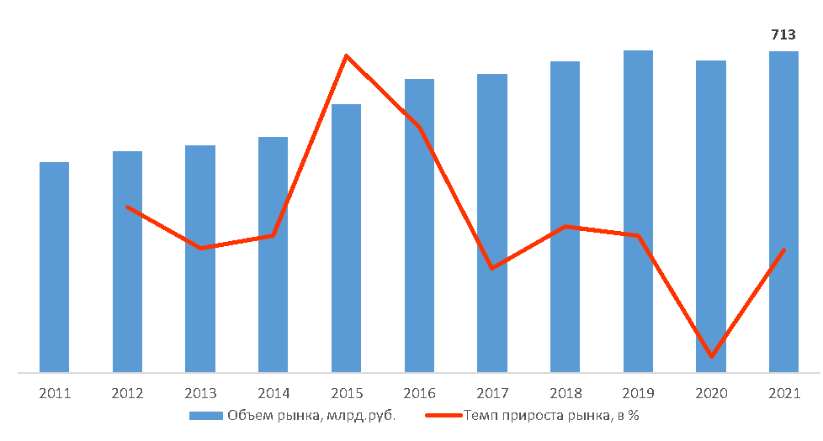






АКТУАЛЬНОСТЬ ПРОЕКТА
Объём рынка услуг

Slide 3

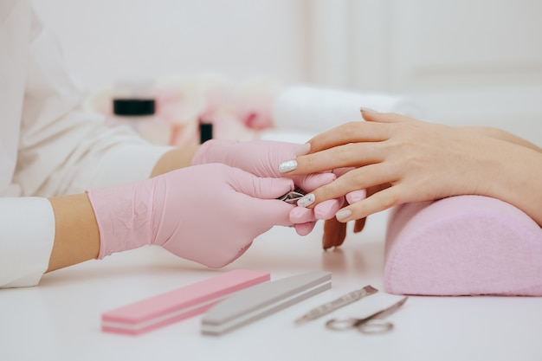
ЦЕЛЕВАЯ АУДИТОРИЯ
Начинающие самозанятые мастера, как основная ЦА
Опытные самозанятые мастера и салоны красоты, как ЦА в перспективе развития.
‹#›

Slide 4

ПРОБЛЕМА
Сложность в поиске клиентов начинающим мастерам.
Сложно найти быстро нового мастера клиенту.
‹#›

Slide 5

РЕШЕНИЕ
Создание платформы - сайта Маркетплейса бьюти услуг.
Многопользовательский сайт.
Маркетплейс представляет собой торговую площадку, на которой молодые мастера размещают свои услуги, с описанием и вакантными местами для бронирования.
Так же пользователями платформы будут клиенты, находящиеся в поиске мастера.
‹#›

Slide 6
ЦЕННОСТЬ, ЦЕННОСТНОЕ ПРЕДЛОЖЕНИЕ
Мы, компания TvoyBeautyMaster
помогаем клиентам типа Начинающим мастерам индивидуалам
в ситуации выхода на рынок бьюти услуг.
решать проблему привлечения первых или новых клиентов, придумывания инструмента записи и необходимости аналитики продаж.
с помощью создания полной базы мастеров, работ мастеров, удобной системы записи клиентов.
и получать ценность в виде роста количества клиентов и востребованности их как специалистов на рынке бьюти услуг и увеличения дохода.
‹#›

Slide 7
РЫНОК
РЫНОК, на котором вы работаете, его объем, рост и уровень конкуренции;
Мы работаем на рынке B2B
Посчитаем на примере одной услуги, а именно ногтевого сервиса:
Наша ЦА - это 143 400 человек в год в РФ.
Наше решение будет стоить 10% от стоимости услуги. В год начинающий мастер может делать услуг на 300т.р. - это 4 302 000 000 рублей (общий объём целевого рынка TAM)
Около 20% мастеров решат стать самозанятыми после выпуска. - это 860 400 000 (общий объём доступного рынка SAM).
Реально достижимый объём рынка SOM не ограничивается производственными мощностями, однако можно принять, что из объёма SAM, получится охватить 1% мастеров, которых привлечет сайт в первый год работы. - Это 287 мастеров или 8 604 000р. в первый год работы. (SOM)
‹#›

Slide 8
КОНКУРЕНТЫ
Profiru, Dikidi, 2ГИС, Различные Соц. сети
‹#›

Slide 9
БИЗНЕС-МОДЕЛЬ
БИЗНЕС-МОДЕЛЬ – как вы зарабатываете или планируете;
Мы будем делать Сайт
Это будет стоить 1 000 000 рублей
Мы будем зарабатывать с комиссии услуг 10%.
Дополнительно мы можем зарабатывать на рекламе внутри сайта, которую будут покупать исполнители для собственного продвижения внутри сайта.
‹#›

Slide 10
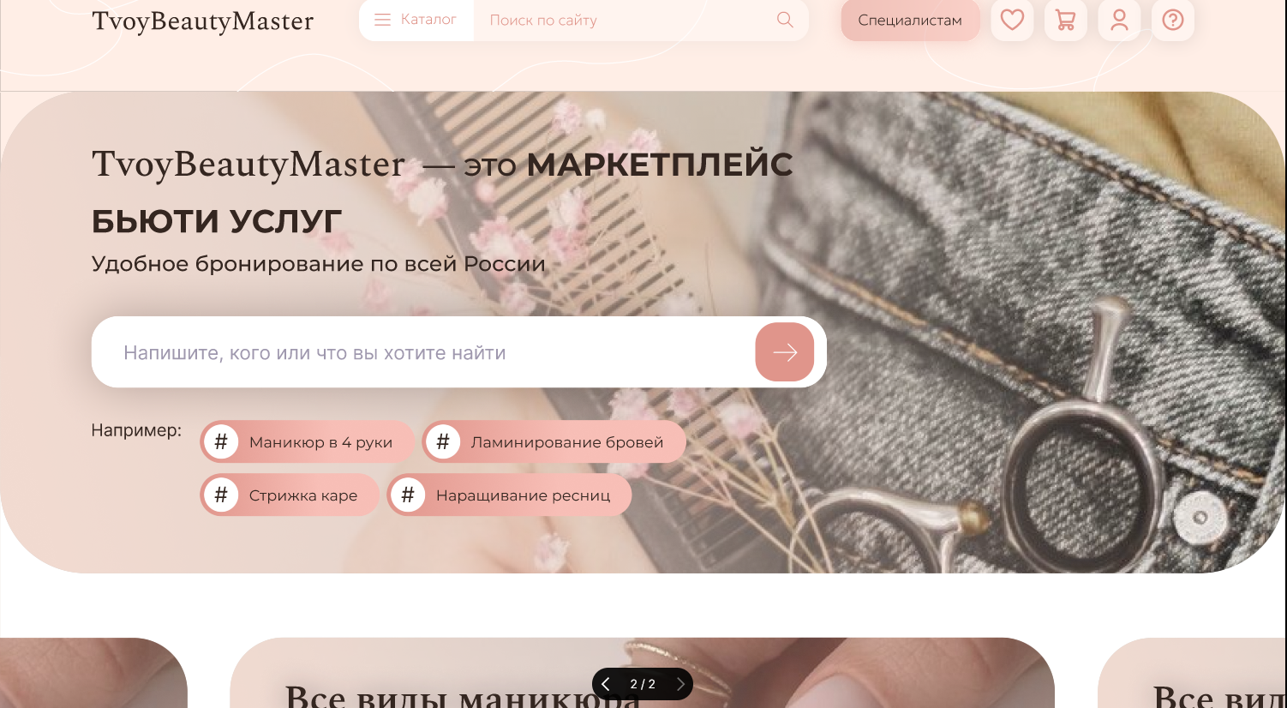
ТЕКУЩИЕ РЕЗУЛЬТАТЫ
Идея + набросок главной страницы сайта

Slide 11
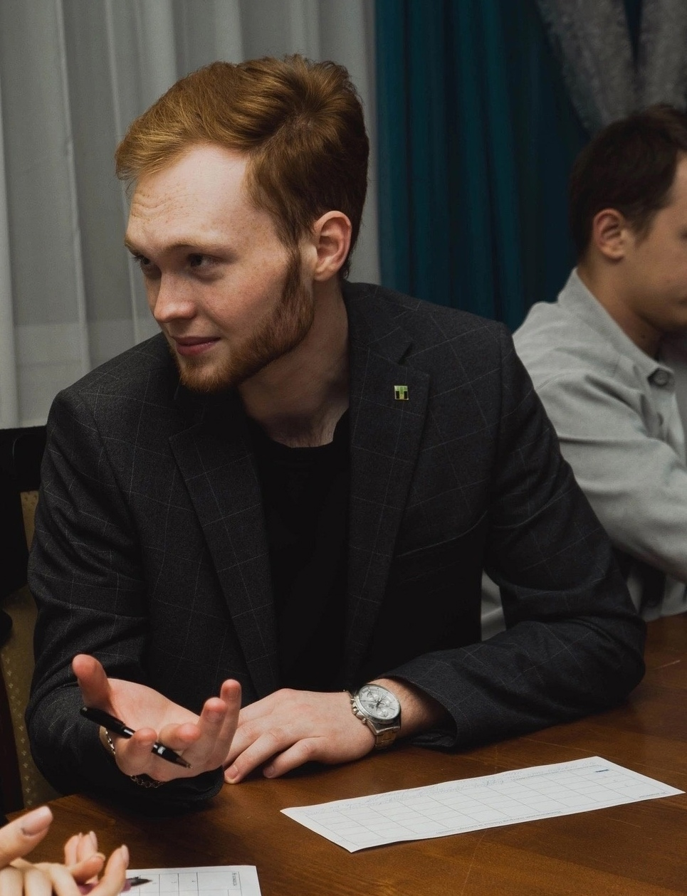
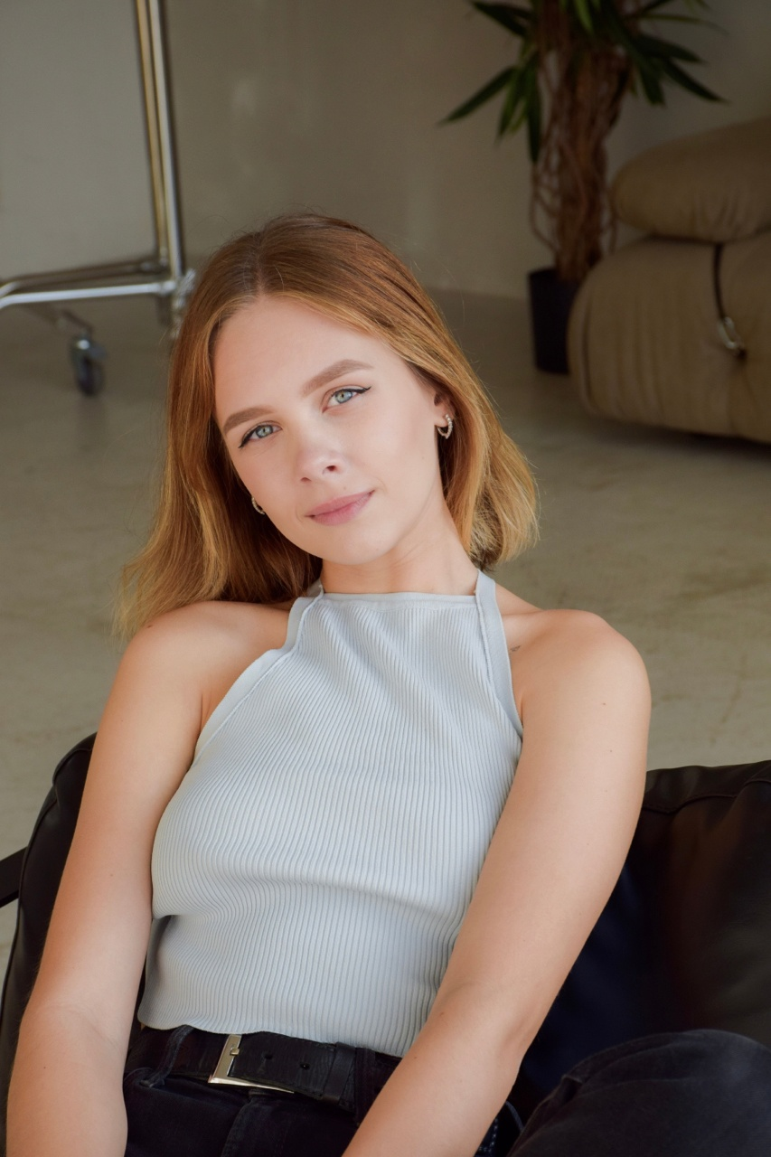
КОМАНДА СТАРТАПА
РОЛЬ | ФАМИЛИЯ ИМЯ | ФОТО
ЛИДЕР (CEO) | Кокорин Даниил
ТЕХНОЛОГ, РАЗРАБОТЧИК (CTO) | Макарова Варвара
‹#›

Slide 12

ПЛАНЫ РАЗВИТИЯ
Планы развития, основные укрупненные задачи
план-график на ближайшие 2-4 недели
ЧТО ДЕЛАЕМ | СРОК | ОТВЕТСТВЕННЫЙ
Подробный анализ конкурентов | 27,11,2023 | Данил
Создание 3 дополнительных страниц сайта | 30,11,2023 | Варя
Уточнение стоимости создания проекта | 05,12,2023 | Данил
‹#›

Slide 13

КОНТАКТЫ ЛИДЕРА
https://vk.com/deniare
tg: @deniare1337
89135371694
‹#›

